Slide 1
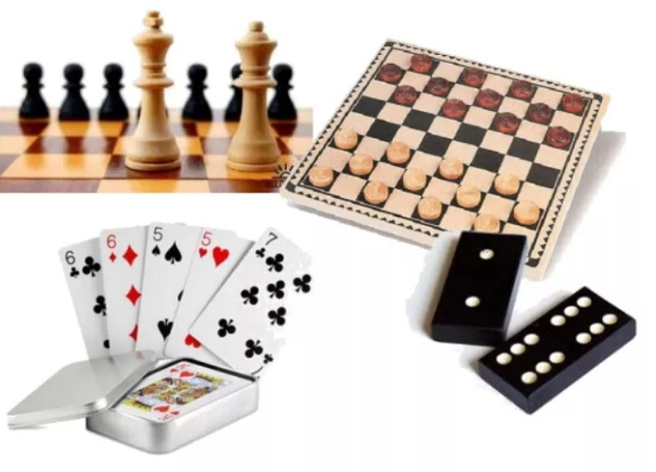
Игровые модели

Slide 2
Игровые стратегии
?
Какая задача?
Задача: найти стратегию (алгоритм игры), который позволит получить лучший результат, если соперники играют безошибочно.
Игры с полной информацией: можно определить, кто должен выиграть, по начальной позиции.
Позиции:
проигрышные – все возможные ходы ведут в выигрышные позиции
выигрышные – хотя бы один ход ведёт в проигрышную позицию

Slide 3
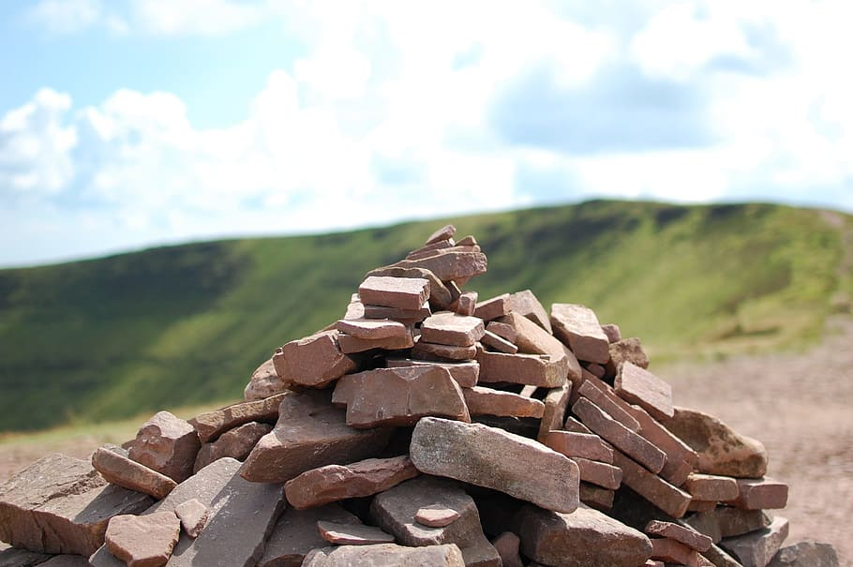
Задачи с кучами камней

Slide 4
Задача с кучей камней
В начале игры S камней. Ходы: «+1» (добавить 1) и «*2» (удвоить). Выигрыш: получить ≥ 14 камней.
выигрыш за 1 ход
S | 1 | 2 | 3 | 4 | 5 | 6 | 7 | 8 | 9 | 10 | 11 | 12 | 13
 |  |  |  |  |  |  | В₁ | В₁ | В₁ | В₁ | В₁ | В₁ | В₁
П₃
В₃
В₂
П₂
В₂
П₁
Дерево игры:
4
+1
*2
игрок 1:
5
8
+1
*2
+1
*2
игрок 2:
6
10
9
16

Slide 5
Неполное дерево игры
Задача: доказать выигрыш какого-то игрока.
Для победителя – только 1 верный ход, для проигравшего – все возможные ответы.
S | 1 | 2 | 3 | 4 | 5 | 6 | 7 | 8 | 9 | 10 | 11 | 12 | 13
 | П₃ | B₃ | B₂ | П₂ | B₂ | П₁ | В₁ | В₁ | В₁ | В₁ | В₁ | В₁ | В₁
4
+1
*2
?
игрок 1:
5
8
Какая стратегия у игрока 2?
+1
*2
игрок 2:
6
16
переводить игру в проигрышную (для соперника) позицию
+1
*2
игрок 1:
7
12
*2
*2
игрок 2:
14
24

Slide 6
Примеры решения задач
Задача 1.
Два игрока, Петя и Ваня, играют в следующую игру. Перед игроками лежит куча камней. Игроки ходят по очереди, первый ход делает Петя. За один ход игрок может добавить в кучу один или четыре камня или увеличить количество камней в куче в два раза. У каждого игрока, чтобы делать ходы, есть неограниченное количество камней. Игра завершается в тот момент, когда количество камней в куче становится не менее 40. В начальный момент в куче было S камней, 1 ≤ S ≤ 39.
а) (задание 19) Известно, что Петя не может выиграть своим первым ходом, однако после любого хода Пети Ваня может выиграть. При каком значении S это возможно?
б) (задание 20) Известно, что Петя имеет выигрышную стратегию в два хода, при этом Петя не может выиграть первым ходом. Укажите два значения S, при которых это возможно. Значения укажите в порядке возрастания без разделительных знаков.
в) (задание 21) Известно, что Ваня имеет выигрышную стратегию за один или два хода, при этом не имеет выигрышной стратегии в один ход. Найдите минимальное значение S, при котором это возможно.

Slide 7
Примеры решения задач
Задача 1.
Ходы: +1, +4, *2. Выигрыш при S ≥ 40.
а) Известно, что Петя не может выиграть своим первым ходом, однако после любого хода Пети Ваня может выиграть. При каком значении S это возможно?
Решение:
Сперва найдем, из каких позиций можно выиграть первым ходом (сразу). Это значения из диапазона [20; 39]. Увеличив кучу вдвое, игрок получает количество камней, достаточное для победы. Поэтому если игрок любым своим ходом приходит в одну из позиций выше, то он проигрывает. Такое значение S всего одно — 19.
Ответ: 19.

Slide 8
Примеры решения задач
Задача 1.
Ходы: +1, +4, *2. Выигрыш при S ≥ 40.
б) Известно, что Петя имеет выигрышную стратегию в два хода, при этом Петя не может выиграть первым ходом. Укажите два значения S, при которых это возможно. Значения укажите в порядке возрастания без разделительных знаков.
Решение:
Сперва найдем, из каких позиций можно выиграть первым ходом (сразу). Это значения из диапазона [20; 39]. Увеличив кучу вдвое, игрок получает количество камней, достаточное для победы. Чтобы игрок победил вторым своим ходом, необходимо свести игру к значению 19. Это можно сделать из позиций 18 и 15.
Ответ: 1518.

Slide 9
Примеры решения задач
Задача 1.
Ходы: +1, +4, *2. Выигрыш при S ≥ 40.
в) Известно, что Ваня имеет выигрышную стратегию за один или два хода, при этом не имеет выигрышной стратегии в один ход. Найдите минимальное значение S, при котором это возможно.
Решение:
Чтобы противник победил первым или вторым ходом при правильной игре, необходимо чтобы все ходы текущего игрока приходили либо в одно из значений 15 или 18, либо в [20; 39]. Таких значения два — 14 и 17. Из 14 можно получить 15, 18, 28.
Из 17 можно получить 18, 21, 34.
Ответ: 14.

Slide 10
Примеры решения задач
Задача 2.
Перед игроками лежат две кучи камней. Игроки ходят по очереди, первый ход делает Петя. За один ход игрок может добавить в одну из куч (по своему выбору) один камень или увеличить количество камней в куче в два раза. Для того чтобы делать ходы, у каждого игрока есть неограниченное количество камней. Игра завершается в тот момент, когда суммарное количество камней в кучах становится не менее 77. В начальный момент в первой куче было семь камней, во второй куче — S камней; 1 ≤ S ≤ 69.
а) (задание 19) Известно, что Ваня выиграл своим первым ходом после неудачного первого хода Пети. Укажите минимальное значение S, когда такая ситуация возможна
б) (задание 20) Найдите два таких значения S, при которых у Пети есть выигрышная стратегия, причём одновременно выполняются два условия:
— Петя не может выиграть за один ход;
— Петя может выиграть своим вторым ходом независимо от того, как будет ходить Ваня. Найденные значения запишите в ответе в порядке возрастания без разделительных знаков.
в) (задание 21) Найдите минимальное значение S, при котором одновременно выполняются два условия:
— у Вани есть выигрышная стратегия, позволяющая ему выиграть первым или вторым ходом при любой игре Пети;
— у Вани нет стратегии, которая позволит ему гарантированно выиграть первым ходом.

Slide 11
Примеры решения задач
Задача 2. Ходы: +1, *2. Выигрыш при S ≥ 77.
а) Известно, что Ваня выиграл своим первым ходом после неудачного первого хода Пети. Укажите минимальное значение S, когда такая ситуация возможна
Решение:
Заметим, что игра должна закончится в 2 хода. Минимальное значение количества камней в обеих кучах, при котором игра заканчивается — 77. Эта ситуация возможна, например, когда в первой куче 7 камней, а во второй — 70. Значит, чтобы Ваня мог выиграть своим первым ходом, количество камней во второй куче должно быть ≥35. Поскольку удваиванием число 35 получить нельзя, после первого хода Пети во второй куче должно получиться 36 камней. Это возможно при значении S = 18.
Ответ: 18.

Slide 12
Примеры решения задач
Задача 2. Ходы: +1, *2. Выигрыш при S ≥ 77.
Б) Найдите два таких значения S, при которых у Пети есть выигрышная стратегия, причём одновременно выполняются два условия: Петя не может выиграть за один ход; — Петя может выиграть своим вторым ходом независимо от того, как будет ходить Ваня.
Решение:
Петя своим ходом должен перевести игру в такую позицию, что Ваня не может выиграть своим первым ходом, но добавление одного камня в любую кучу позволяет выиграть Пете вторым ходом. Рассмотрим такие (проигрышные) позиции; при удвоении второй (бОльшей) кучи в сумме должно получаться 76 камней (недостаточно для выигрыша): (8, 34) (10, 33) (12, 32) (14,31) (16,30) …
Какие из них можно получить из начальной позиции (7, S) за один ход? Видно, что количество камней в первой куче изменяется, то есть Петя на первом ходу работает с первой кучей; он может получить там 7 + 1 = 8 камней (и у нас есть критическая позиция (8,34)!) или 7*2=14 камней (для этого случая тоже есть критическая позиция (14,31)). Поэтому условию задания удовлетворяют значения S = 31 и 34 .
Ответ: 3134.

Slide 13
Примеры решения задач
Задача 2. Ходы: +1, *2. Выигрыш при S ≥ 77.
в) Найдите минимальное значение S, при котором одновременно выполняются два условия: у Вани есть выигрышная стратегия, позволяющая ему выиграть первым или вторым ходом при любой игре Пети; — у Вани нет стратегии, которая позволит ему гарантированно выиграть первым ходом.
Решение:
При S = 30 Петя своим первым ходом может получить одну из четырёх позиций: (7, 31), (8, 30), (14, 30), (7, 60).
В позиции (7, 60) Ваня удваивает количество камней во второй куче и выигрывает своим первым ходом.
Из позиций (14, 30) и (7, 31) Ваня может получить позицию (14, 31). В этом случае после второго хода Пети может возникнуть одна из четырёх позиций: (15, 31), (14, 32), (28, 31), (14, 62). Во всех случаях Ваня удваивает количество камней во второй куче и выигрывает своим вторым ходом.
Из позиции (8, 30) Ваня своим первым ходом может получить позицию (16, 30). После второго хода Пети может возникнуть одна из четырёх позиций: (17, 30), (16, 31), (32, 30), (16, 60). Во всех случаях Ваня удваивает количество камней во второй куче и выигрывает своим вторым ходом.

Slide 14
Примеры решения задач
Задача 2. Ходы: +1, *2. Выигрыш при S ≥ 77.
Решение:
Есть ещё кандидат на решение S = 17, потому что ходом из позиции (7, 17) можно получить позицию (7, 34). Однако на самом деле позиция (7, 17) нам не подходит, докажем это, рассмотрев все возможных ходы Пети. Рассмотрим ход (14, 17); возможные ходы из него: (15, 17) (28, 17) (14, 18) (14, 34). Из каждого хода, Петя может сделать так, что Вася не сможет выиграть.
Петя 1 ход | Вася 1 ход | Петя 2 ход | Вася 2 ход
(14, 17) | (15, 17) | (30, 17) | (60,17)
 |  | (15, 34) | (15, 68)
 |  | (16, 17) | (32,17) или (17,34)
 |  | (15, 18) | (30,18) или (15, 36)
 | (28, 17) | (56, 17) | (112,17)
 |  | (29,17) | (58, 17)
 |  | (28, 18) | (56, 18)
 |  | (28, 34) | (28, 68)
 | (14, 18) | (15, 18) | (15, 36)
 |  | (28, 18) | (56, 18)
 |  | (14, 19) | (14, 38)
 |  | (14, 36) | (14, 72)
 | (14, 34) | (14, 68)
Ответ: 30.

Slide 15
Примеры решения задач
Задача 3.
Два игрока, Петя и Ваня, играют в следующую игру. Перед игроками лежит куча камней. Игроки ходят по очереди, первый ход делает Петя. За один ход игрок может добавить в кучу один камень или увеличить количество камней в куче в два раза. Для того чтобы делать ходы, у каждого игрока есть неограниченное количество камней. Игра завершается в тот момент, когда количество камней в куче становится не менее 29. В начальный момент в куче было S камней, 1 ≤ S ≤ 28.
а ) (Задание 19) Укажите такое значение S, при котором Петя не может выиграть за один ход, но при любом ходе Пети Ваня может выиграть своим первым ходом.
б) (Задание 20) Найдите два таких значения S, при которых у Пети есть выигрышная стратегия, причём одновременно выполняются два условия:
− Петя не может выиграть за один ход;
− Петя может выиграть своим вторым ходом независимо от того, как будет ходить Ваня. Найденные значения запишите в ответе в порядке возрастания.
в) (Задание 21) Найдите значение S, при котором одновременно выполняются два условия:
– у Вани есть выигрышная стратегия, позволяющая ему выиграть первым или вторым ходом при любой игре Пети;
– у Вани нет стратегии, которая позволит ему гарантированно выиграть первым ходом.

Slide 16
Примеры решения задач
Задача 3. Ходы: +1, *2. Выигрыш при S ≥ 29.
а) Укажите такое значение S, при котором Петя не может выиграть за один ход, но при любом ходе Пети Ваня может выиграть своим первым ходом.
Решение:
Будем записывать в ячейках таблицы числовую оценку позиции: положительное число N означает выигрыш за N ходов, отрицательное число (–N) – проигрыш за N ходов
Очевидно, что при всех S ≥ 15 Петя выигрывает свои первым ходом, увеличив количество камней в куче вдвое; это позиции с оценкой 1 (выигрыш в один ход).
1 | 2 | 3 | 4 | 5 | 6 | 7 | 8 | 9 | 10 | 11 | 12 | 13 | 14 | 15 | 16 | …
 |  |  |  |  |  |  |  |  |  |  |  |  |  | 1 | 1 | 1

Slide 17
Примеры решения задач
Задача 3. Ходы: +1, *2. Выигрыш при S ≥ 29.
а) Укажите такое значение S, при котором Петя не может выиграть за один ход, но при любом ходе Пети Ваня может выиграть своим первым ходом.
Решение:
все возможные ходы из позиции 14 (это 15 и 28) ведут в позиции с оценкой 1, то есть 14 – проигрышная позиция с оценкой –1: проигрыш за один ход (Петя, начинающий игру, может ходить любым способом, но Ваня своим первым ходом сразу сможет выиграть)
1 | 2 | 3 | 4 | 5 | 6 | 7 | 8 | 9 | 10 | 11 | 12 | 13 | 14 | 15 | 16 | …
 |  |  |  |  |  |  |  |  |  |  |  |  | -1 | 1 | 1 | 1
Ответ: 14

Slide 18
Примеры решения задач
Задача 3. Ходы: +1, *2. Выигрыш при S ≥ 29.
б) Найдите два таких значения S, при которых у Пети есть выигрышная стратегия, причём одновременно выполняются два условия: Петя не может выиграть за один ход; Петя может выиграть своим вторым ходом независимо от того, как будет ходить Ваня.
Решение:
гарантированный выигрыш за 2 хода возможен для тех позиций, из которых есть ход в позицию с оценкой –1, то есть, из позиций 13 и 7; оценка этих позиций – 2:
1 | 2 | 3 | 4 | 5 | 6 | 7 | 8 | 9 | 10 | 11 | 12 | 13 | 14 | 15 | 16 | …
 |  |  |  |  |  | 2 |  |  |  |  |  | 2 | -1 | 1 | 1 | 1
Ответ: 7 и 13

Slide 19
Примеры решения задач
Задача 3. Ходы: +1, *2. Выигрыш при S ≥ 29.
в) Найдите значение S, при котором одновременно выполняются два условия: у Вани есть выигрышная стратегия, позволяющая ему выиграть первым или вторым ходом при любой игре Пети; у Вани нет стратегии, которая позволит ему гарантированно выиграть первым ходом.
Решение:
Определяем все позиции, откуда все ходы ведут в позиции с оценкой 1 или 2 (все они уже заполнены в таблице); определяем, что это только позиция 12 (возможные ходы – 13 с оценкой 2 и 24 с оценкой 1):
1 | 2 | 3 | 4 | 5 | 6 | 7 | 8 | 9 | 10 | 11 | 12 | 13 | 14 | 15 | 16 | …
 |  |  |  |  |  | 2 |  |  |  |  | -2 | 2 | -1 | 1 | 1 | 1
Ответ: 12

Slide 20
Спасибо за внимание!

